Slide 1
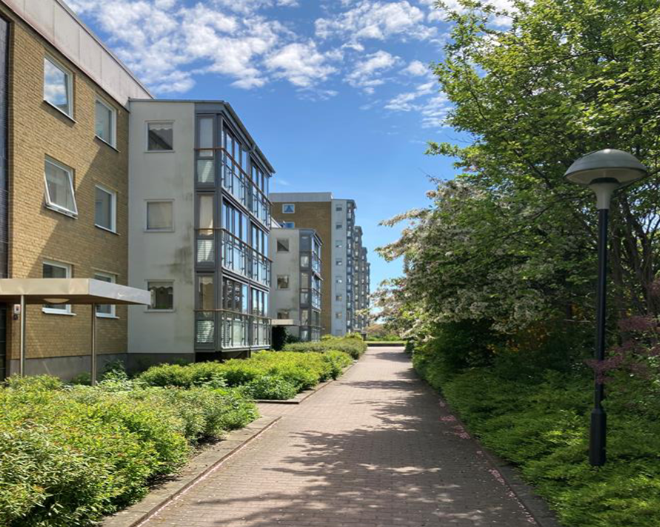
Solceller på BRF Södertorp?

Slide 2
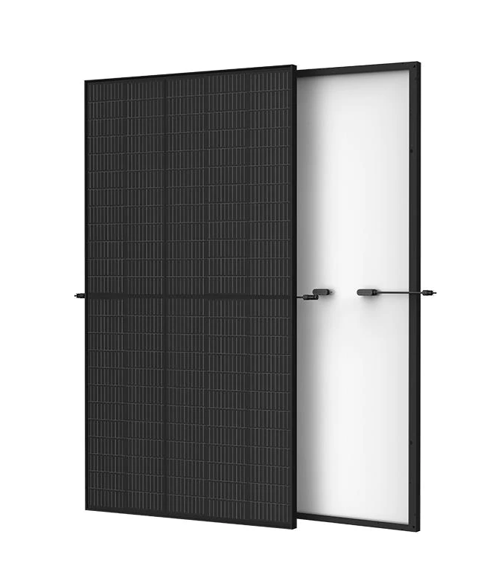
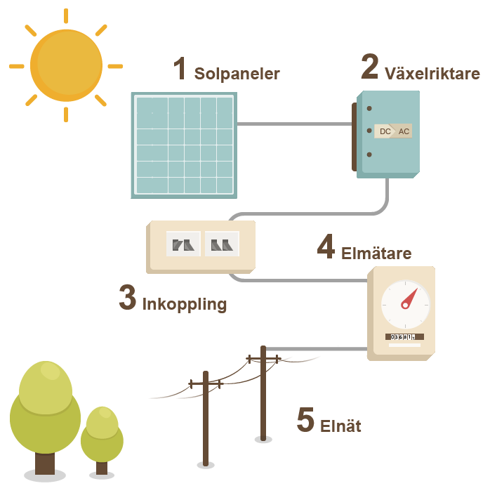
KORT OM SOLCELLER
Solceller omvandlar solens strålar till el
Förnyelsebar energi och lokal produktion
Växelriktare omvandlar till växelström
Överskottsel säljs på elnätet
Minimalt underhåll – inga rörliga delar
Lång livslängd (ca 30 – 40 år)
Långsiktig investering
Skydd mot stigande elpriser
Enkelt sätt att förbättra sin miljöprofil

Slide 3
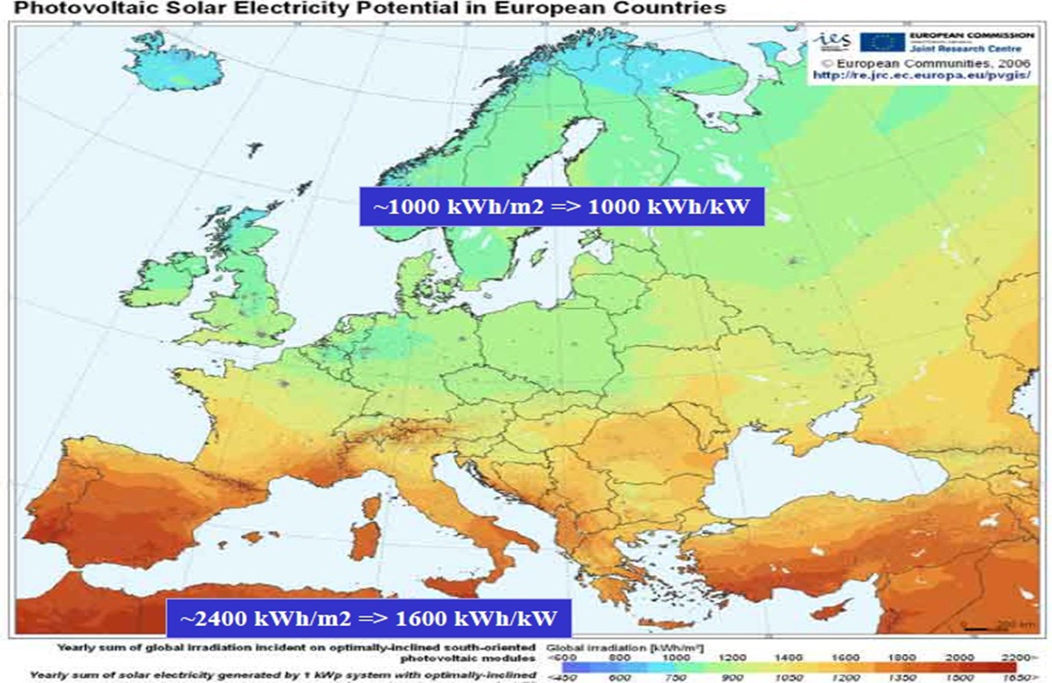
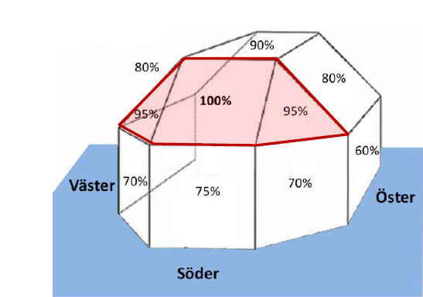
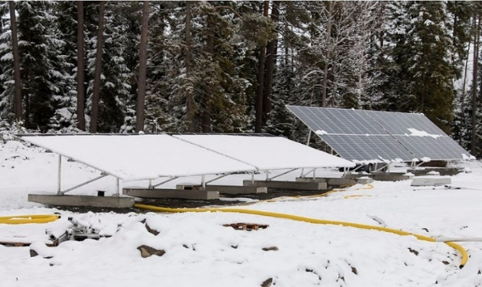
VANLIGA TANKAR KRING SOLCELLER
”Vi har för lite sol i Sverige”- Förutsättningarna i Skåne är likvärdiga med stora delar av Europa.
”Solceller är bara lönsamt i direkt söderläge” - knappast avgörande, bra effektivitet även i öst och väst.
”Priserna kommer att sjunka, vi avvaktar” - Ingen markant prissänkning senaste åren.
”Det kommer snart betydligt effektivare solceller” - Det dröjer innan dem når marknaden till rimligt pris.
”Dyrt och avbetalningstiden är för lång” - I regel avbetalat på ca 10 år, anläggningen håller minst 30 år.
”Så fort det snöar blir vi utan el” - fastigheten är fortfarande ansluten till elnätet och vinklade paneler avvisar i regel snön snabbt.
Solstrålning per kvadratmeter i Europa. Skåne likvärdigt med exempelvis Tyskland.
Solpanelernas effektivitet i olika väderstreck och vinklar
Exempel på hur vinklade paneler avisar snö – och smuts effektivt.

Slide 4
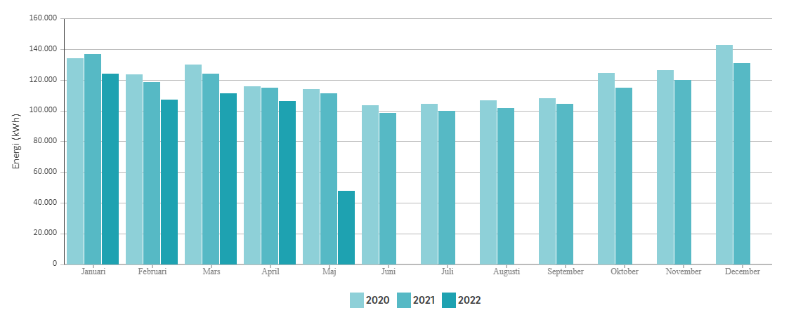
Är solceller en god idé för oss?
JA – Elanvändningen är hög
TOTAL = ca 1 378 000 kWh per år (hushåll + fastighet)

Slide 5
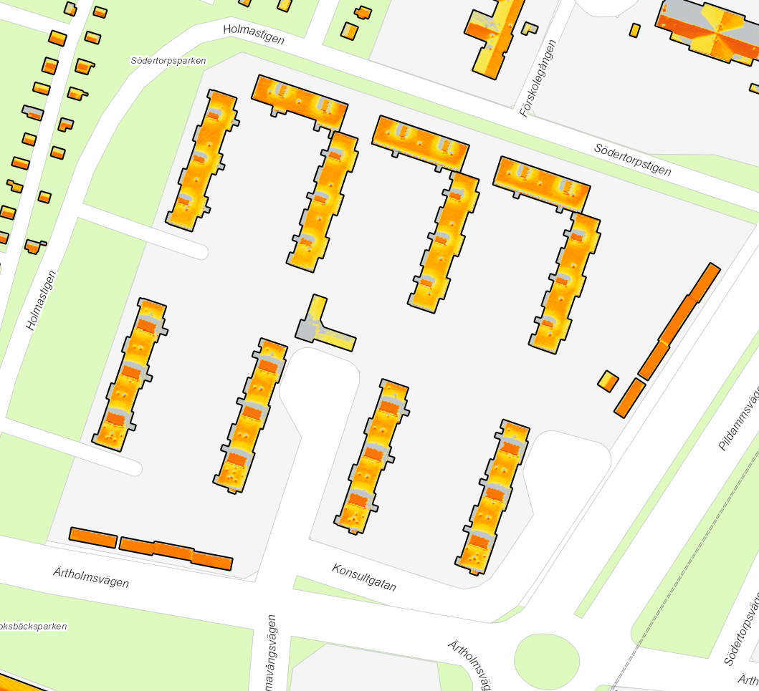
Är solceller en god idé för oss?
JA – Säger Malmö Kommun
Solkarta Malmö Stad
<850 kWh/m2 (A)
850-1 000 kWh/m2 (A+)
>1 000 kWh/m2 (A++)
Slutsats
Takytorna faller under kategori A+

Slide 6
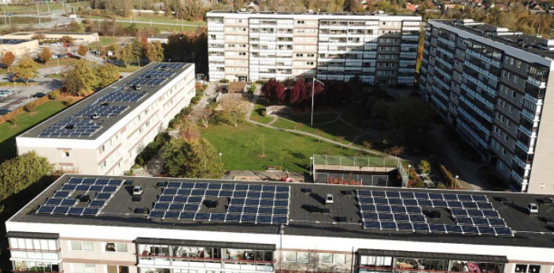
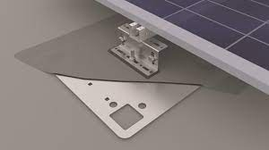
Är solceller en god idé för oss?
JA – Det finns rätt tekniska förutsättningar
Taken renoveras och läggs om i pågående projekt.
Taken är svarta vilket gör att en installation med svarta paneler innebär en minimal estetisk påverkan.
De låglutande taken gör att solcellerna kan vinklas åt önskat väderstreck.
Infästning kan ske med beprövad teknik – förslagsvis; CW- Lundbergplatta.
Ingen omfattande ombyggnad av elsystemet krävs.
El centralen är redan förberedd för solcellsinstallation.
IMD-el finns.
Exempel på fastighet med liknande förutsättningar – HSB BRF Henriksdal i Malmö
Takinfästning med CW-Lundbergplatta, förankras i konstruktionen och förseglas med papp.

Slide 7
Är solceller en god idé för oss?
JA – Det finns ekonomisk potential
Tilltänkt anläggning väntas kunna minska föreningens miljöpåverkan med 127 ton CO2 per år = 3 810 ton över livslängden. Det motsvarar över 30 år ca. 1 524 000 mil med bensinbil → 381 varv runt jorden.
JA – Säger miljön
Investeringskostnad: ca 4,9 mkr. inkl. moms
Årlig besparing: ca 430 000 kr inkl. moms
Återbetalningstid: ca 12 år
Internränta på investering: ca 8 %
Efter 21 år: ca 3,4 mkr. i total besparing för föreningen.
*OBS beräkningarna gjorda med schabloniserad elprisökning om 1 % per år.
Prisjämförelser
Produktionskostnad: ca 70 öre/kWh. Ink. moms
Elpriser på marknaden: 210 öre/kWh ink. moms
Elpris i föreningen: 160 öre/kWh ink. moms

Slide 8
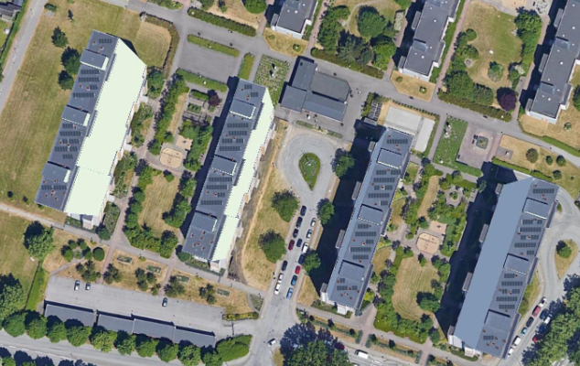
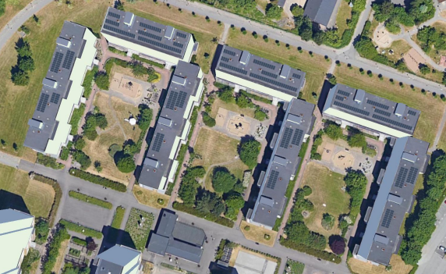
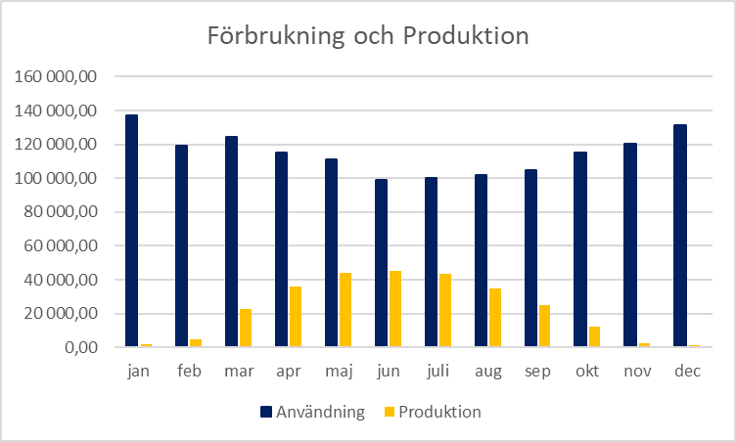
Så Kan det komma att se ut
Tilltänkt anläggning baserat på förutsättningar
Storlek: Ca 290 kW
Förväntad produktion: ca 270 000 kWh/år
Elanvändning: 1 378 000 kWh/år
Självförsörjandenivå: ca 19,5 %
Paneler monteras på stativ och vinklas mot öst/väst och söder.
För minsta estetiska påverkan väljs helsvarta paneler (svart ram och svart glas)

Slide 9
Är solceller en god idé för oss?
Hög elanvändning
IMD-el = medlemmarna kan ta del av elen
Tak med rätt förutsättningar för montage
Goda utsikter för bygglov
Hållbar och lönsam investering

